Slide 1
4、IOT行业空间，建议补充中国消费级IOT硬件数据，数据可摘录招股书P148-150
5、IOT行业格局，可使用招股书上2018年Q1已连接设备数量计算分析，市场份额为截面数据，建议使用最新数、

Slide 2

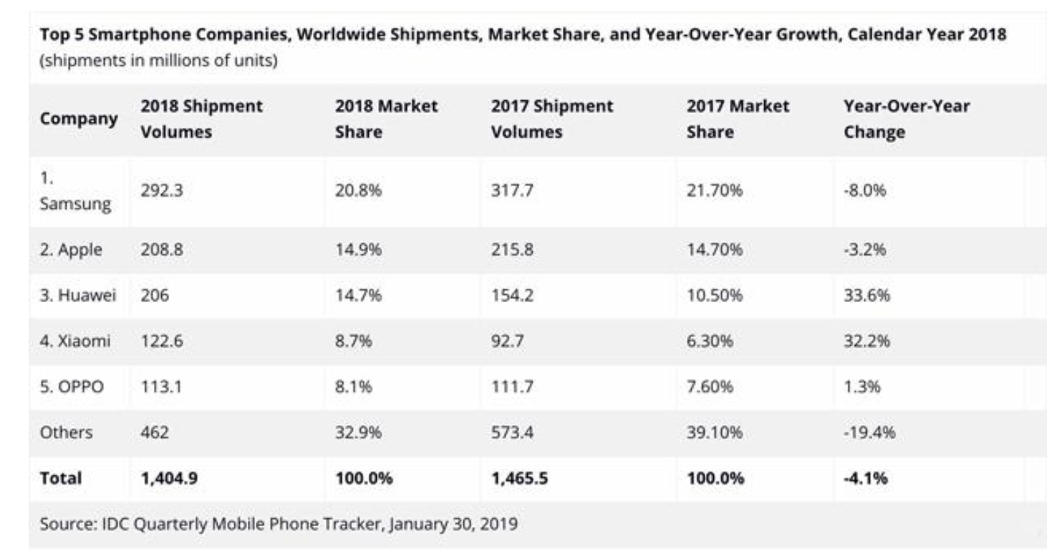
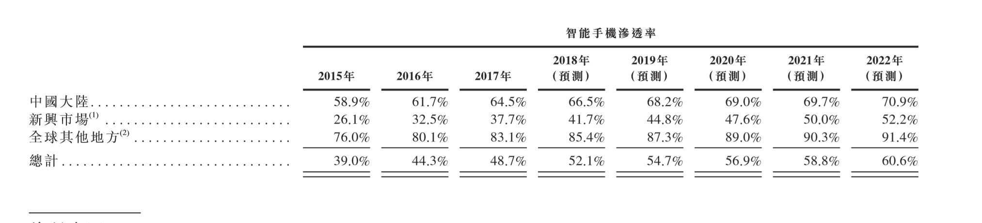
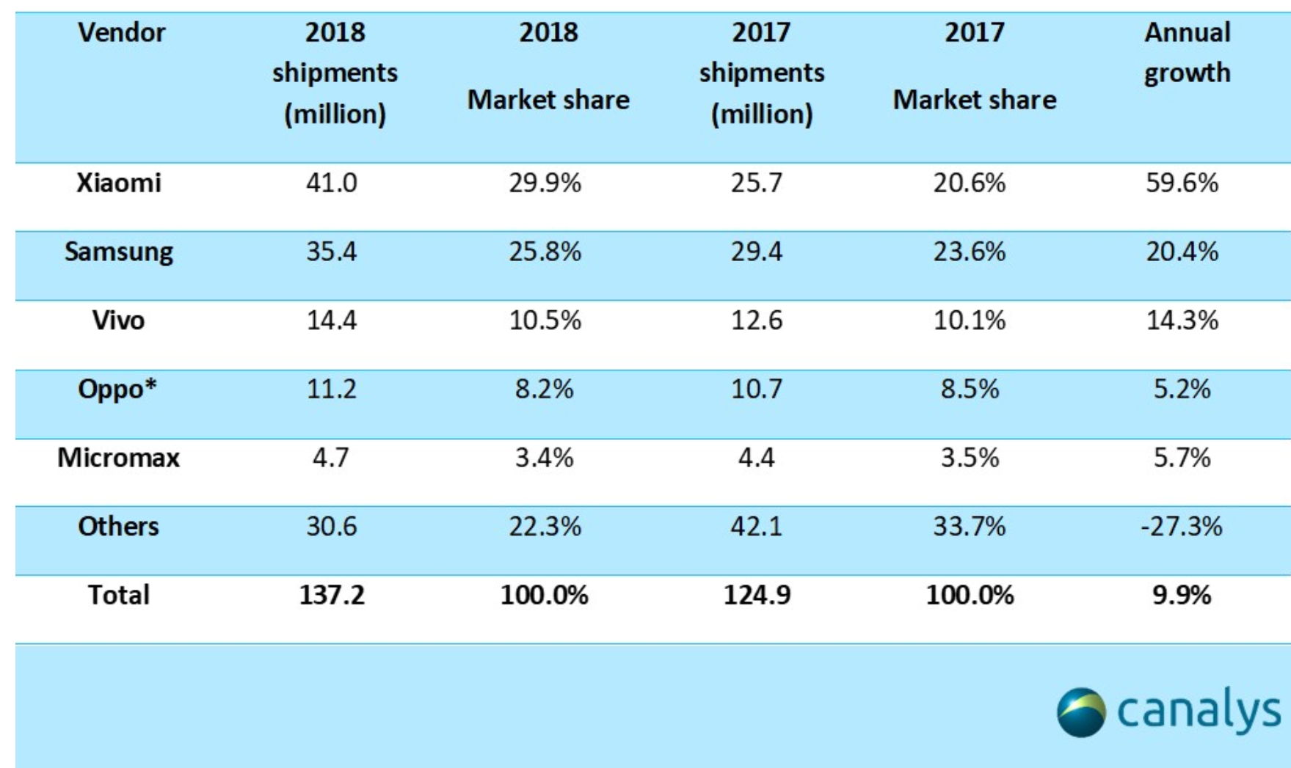
出货量 | 2015 | 2016 | 2017 | 2018 | CAGR
全球 | 1437.6 | 1468.9 | 1465.2 | 1404.9 | -0.76%
中国大陆 | 429.9 | 467.3 | 444.3 | 397.7 | -2.56%
印度 | 102.1 | 113.2 | 124.9 | 137.2 | 10.35%
渗透率

Slide 3
IDC发布了2019年全球手机市场预测报告，认为2019年智能手机市场将经历连续第三年的出货量下滑。 DC预计2019年全球智能手机市场出货量将下滑0.8%，降至13.9亿部。不过其后会加速增长，预计到2023年智能手机出货量将达到15.4亿部。

Slide 4
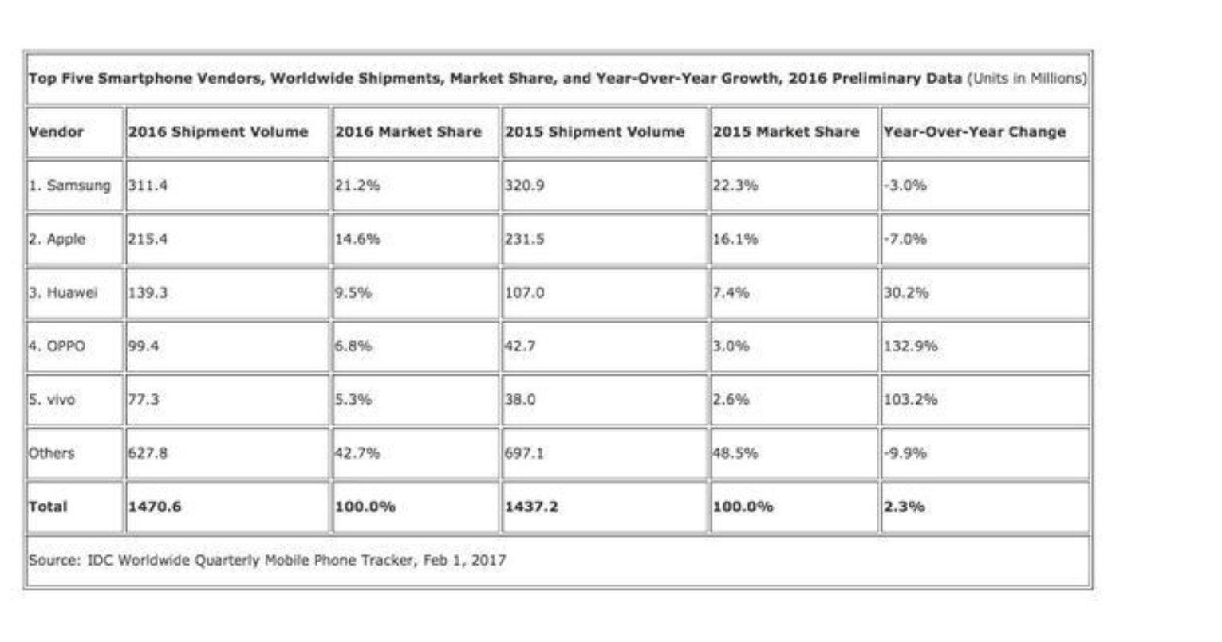
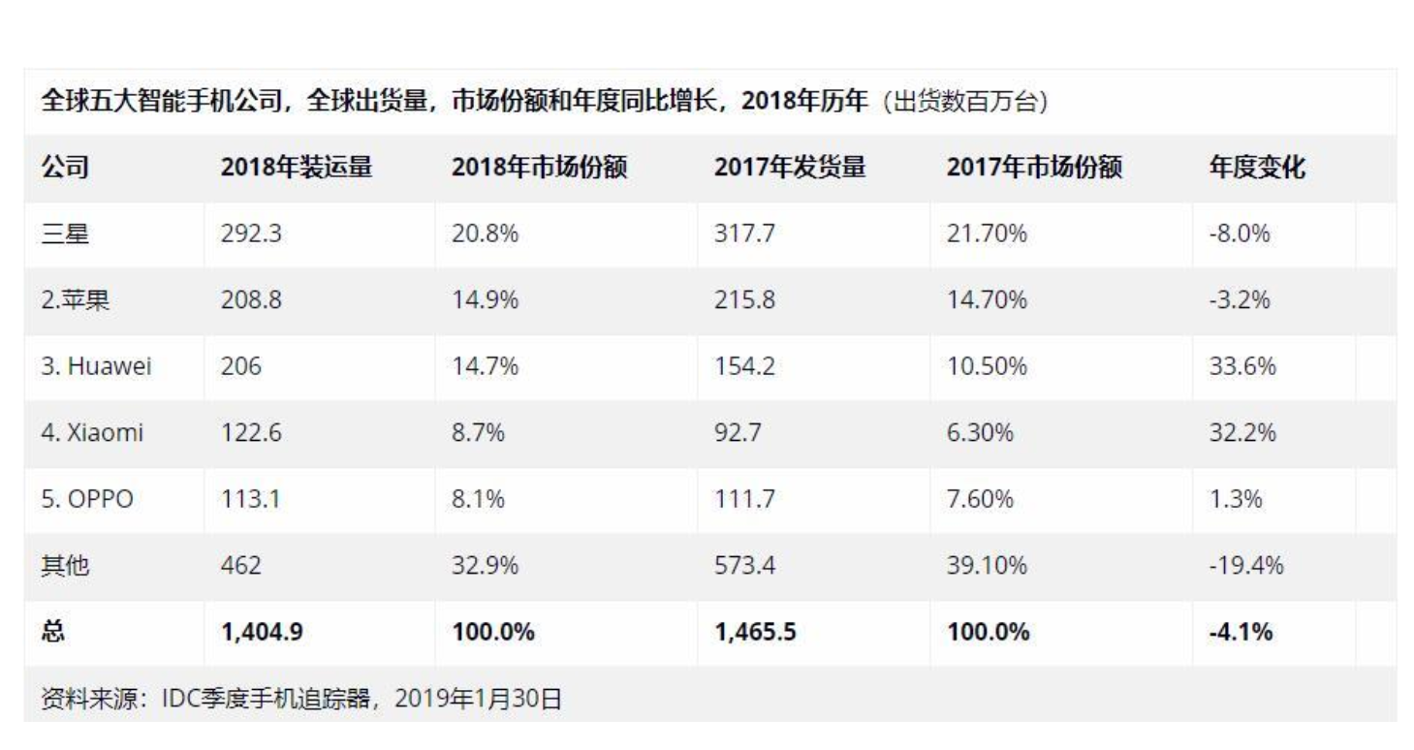
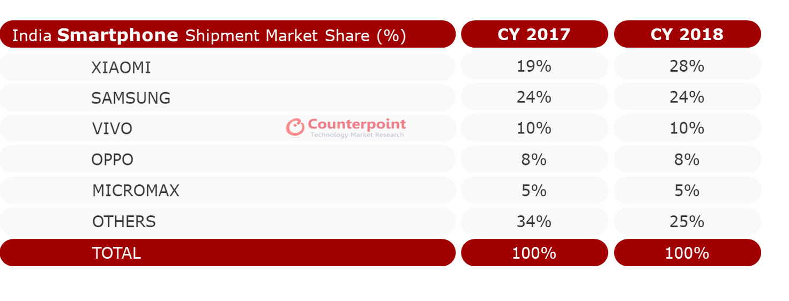
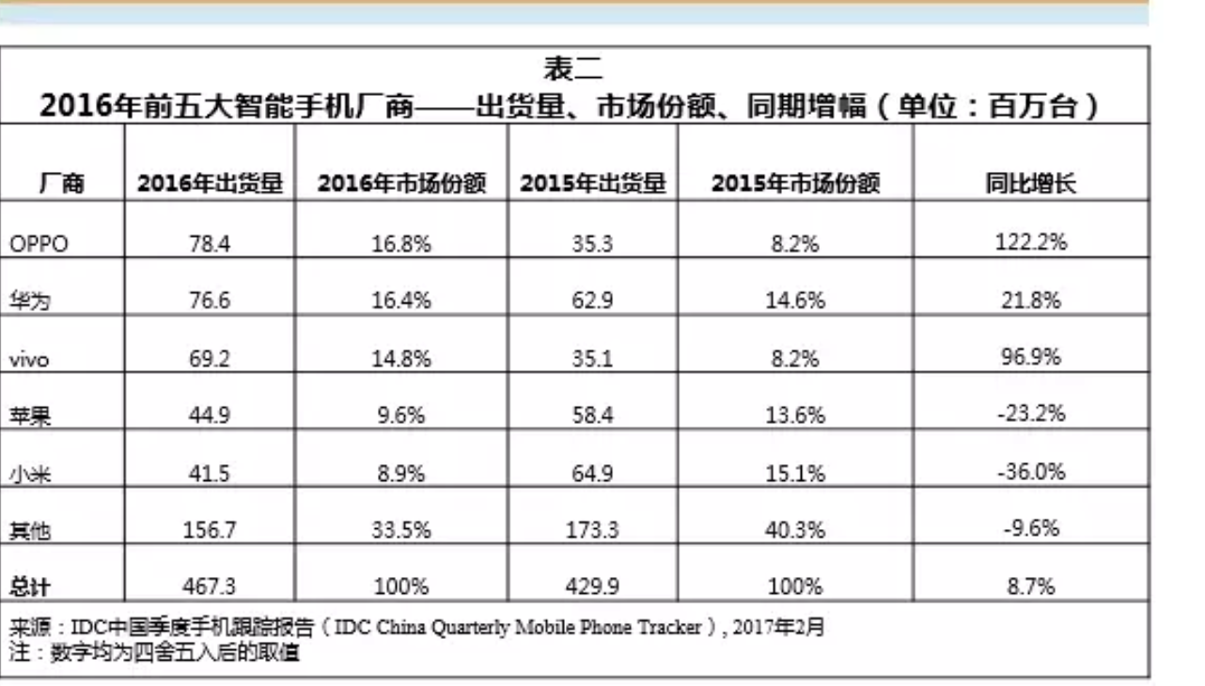
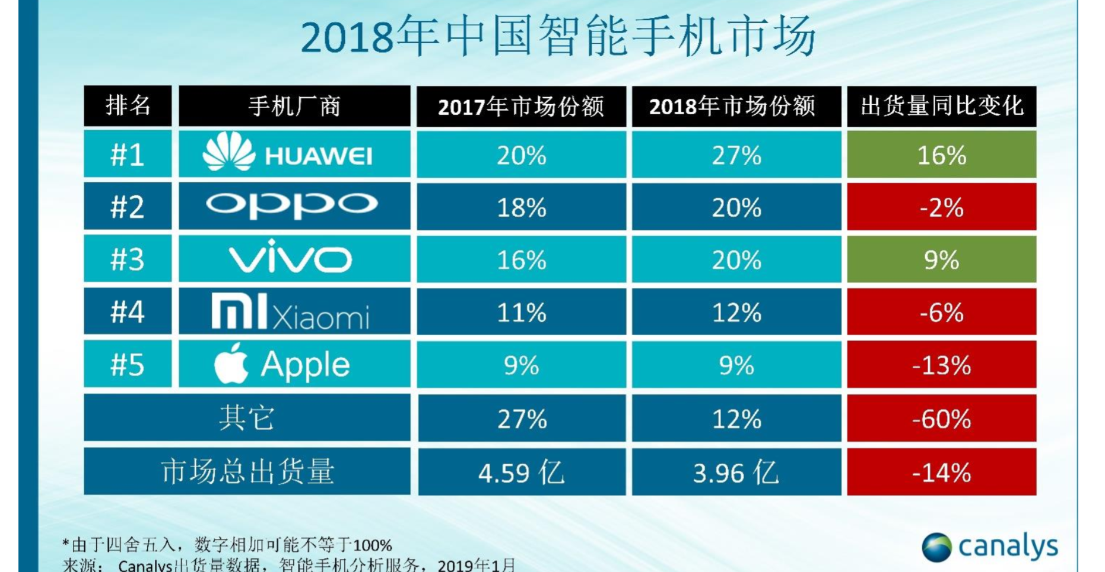
017年按连接数量计算，消费级IoT硬件全球市场份额小米占比为1.7%，其后是苹果0.9%，亚马逊0.9%，三星0.7%和谷歌0.6%
智能手机行业
全球、中国、印度
市场排名、市占率
CR
IoT行业
市场排名、市占率

Slide 5
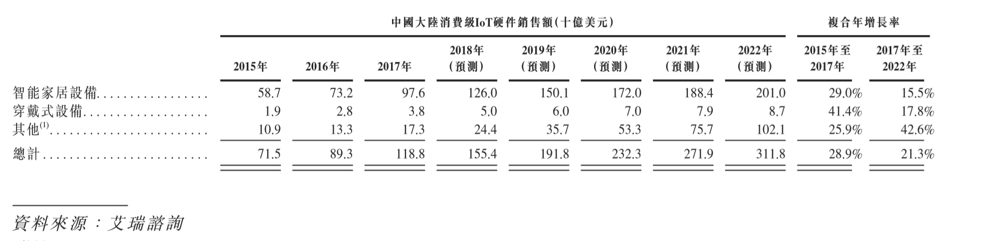
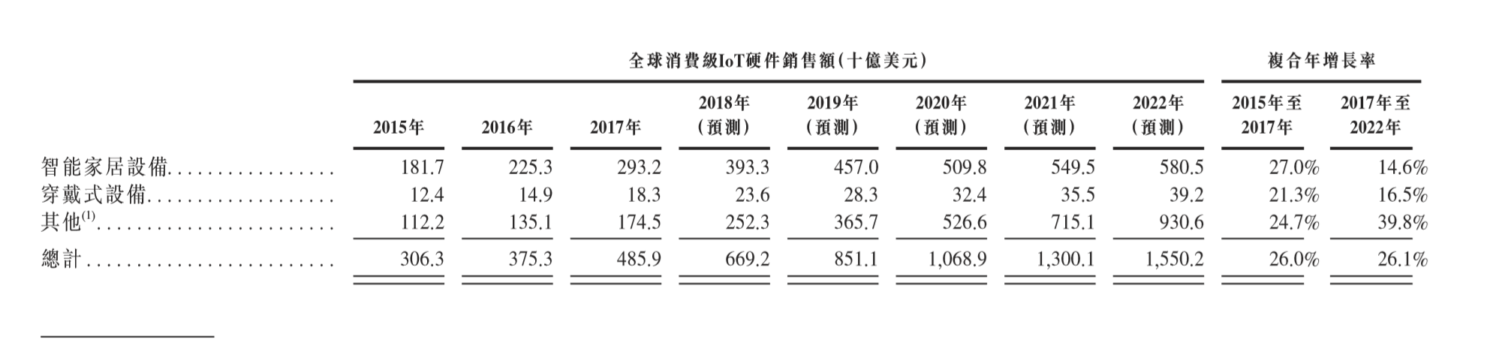
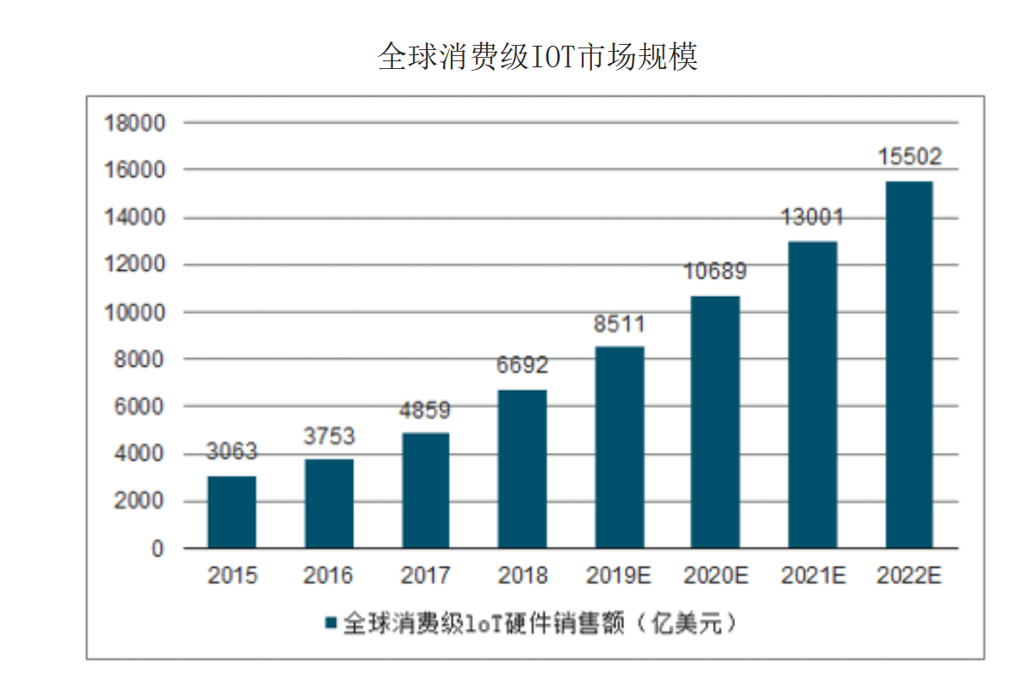
全球、十亿美元 | 2015 | 2016 | 2017 | 2018 | CAGR
智能家居设备 | 181.7 | 225.3 | 293.2
穿戴设备 | 12.4 | 14.9 | 18.3
其他 | 112.2 | 135.1 | 174.5
总计 | 306.3 | 375.3 | 485.9 | 669.2

Slide 6

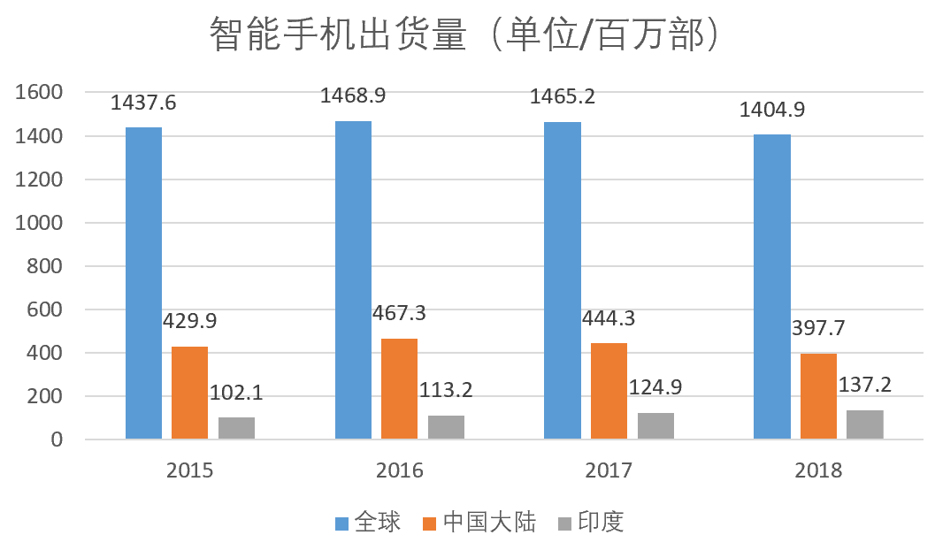
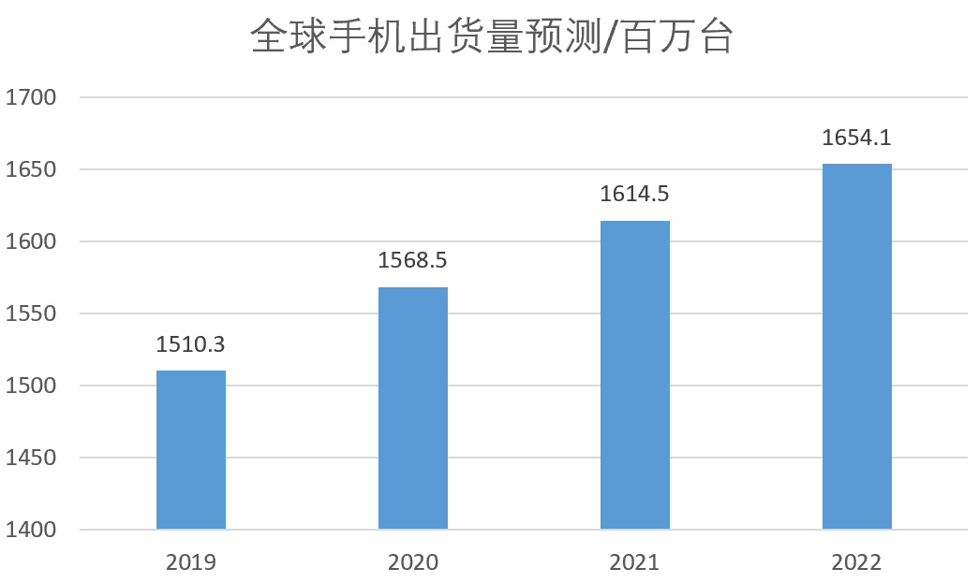
十亿手机出货量行业线上渗透率高，未来尚存较大增长空间
全球和中国市场手机出货量减少，印度手机出货量高速增长。全球和中国手机出货量截至2018年总数为1404.9及397.7百万台，过去三年出现了-0.76%及-2.56%的CAGR，出货量缓慢减少。但印度市场出货量截至2018年总数为1404.9及397.7百万台，过去三年实现了10.35%的CAGR，增长迅猛
以印度为代表的新兴市场渗透率低，未来市场空间广阔，成熟市场目前出现瓶颈。智能手机设备总数量有20152871百万部，线上渗透率为39%，增长到2017年的3665.7百万部，线上渗透率增长到48.7%，增长稳定，中国智能手机用户数将达13亿，渗透率几乎100%。印度的智能手机渗透率最低，只有24%，市场广阔
2019年出货量将会在持续一段时间的下降后，迅速反弹。根据IDC预测，认为2019年智能手机市场将经历连续第三年的出货量下滑。 DC预计2019年全球智能手机市场出货量将下滑0.8%，降至13.9亿部。不过其后会加速增长，预计到2023年智能手机出货量将达到15.4亿部
数据来源：艾瑞咨询

Slide 7
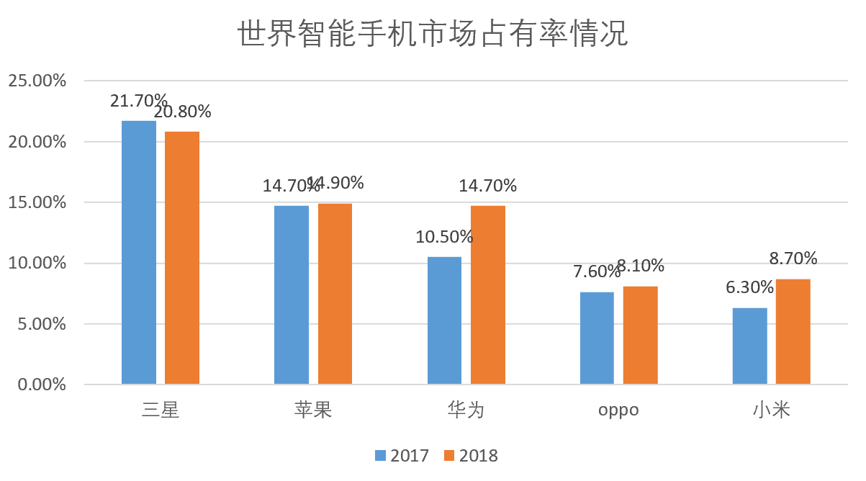
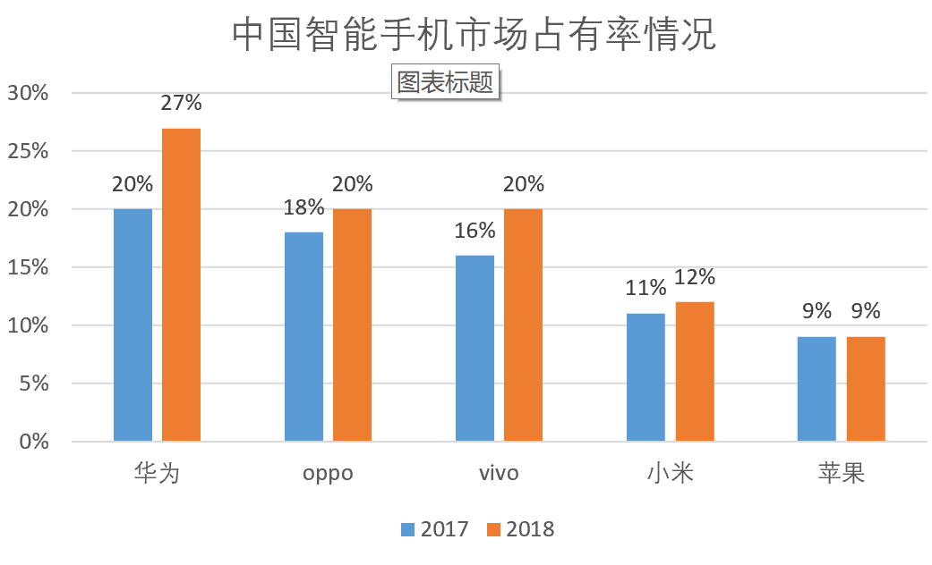
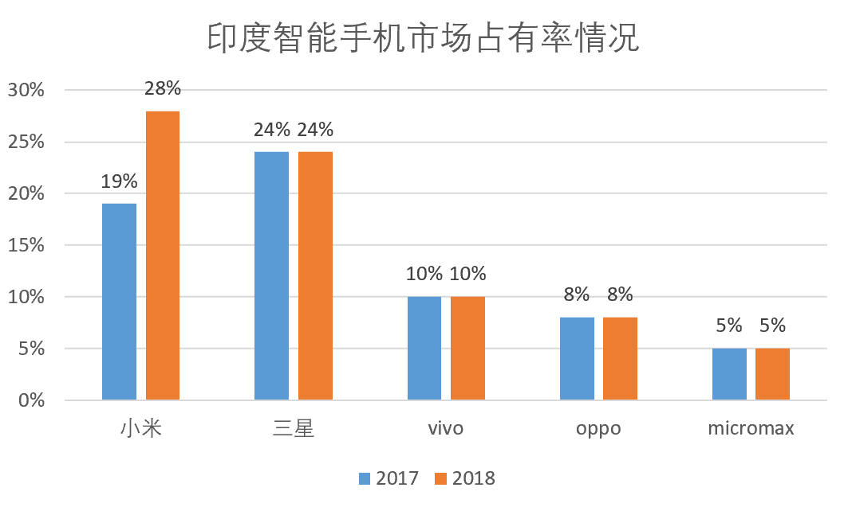
智能手机市场群雄争霸，小米印度市场一骑绝尘
地区差异显著，高度集中：
根据艾瑞咨询报告，在智能手机不同地区的市场中，几家巨头所占份额及位次有明显差异，但总的来说CR5>50%,高度集中于几所大型企业，并且市场集中度处于上升状态，中国及世界市场行业多足鼎立格局明显，并且差距逐渐拉大
在此格局下，小米在截止2018年底，在世界与中国市场的占有率分别增长到8.1%与12%
印度市场双巨头格局明显，两家占有率合计过半：
和世界与中国手机市场不同的是，印度手机市场两家外来公司-小米和三星在截止到2018年底合计占有率过半，并与之后的企业有加大差距；其中小米增长迅猛2017至2018年底占有率增加了9%，超过三星成为印度市场霸主
数据来源：艾瑞咨询

Slide 8
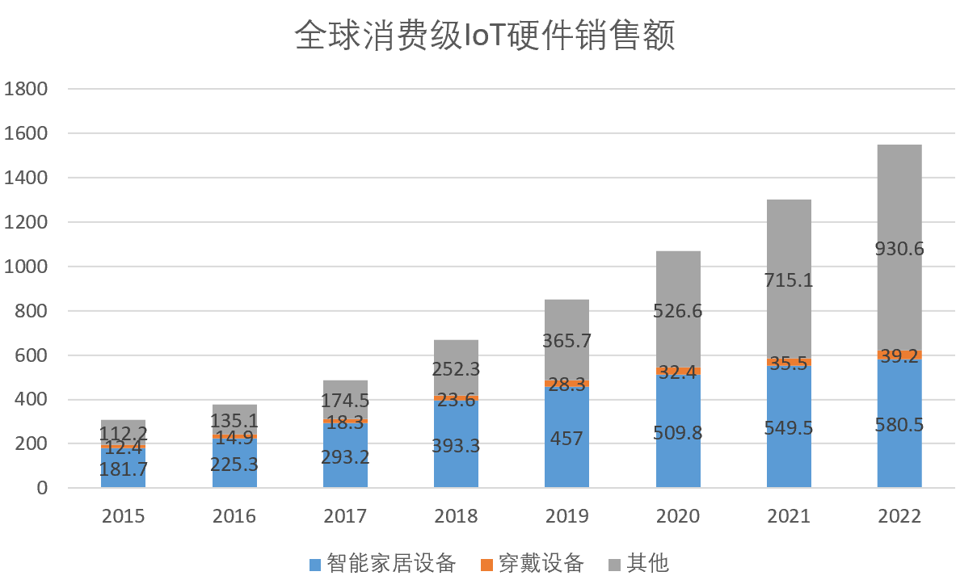
千亿销售额消费级IoT硬件市场增长迅猛
全球和中国消费级IoT销售额增长迅猛：全球消费级IoT硬件2015年实现销售3065亿美元，销售金额截至2017年总数为4859亿美元，过去两年实现了25.95%的CAGR，增长迅猛。
并且根据艾瑞咨询预测，随着新技术的出现，消费级IoT数量将激增，预计2020年将达153一亿个
2020年线上食品消费交易金额有望超过5819.3亿元：根据艾瑞咨询预测，2018年-2020年行业的CAGR为26%，预计到2020 年行业交易金额有望超过5819.3亿元
数据来源：艾瑞咨询

Slide 9
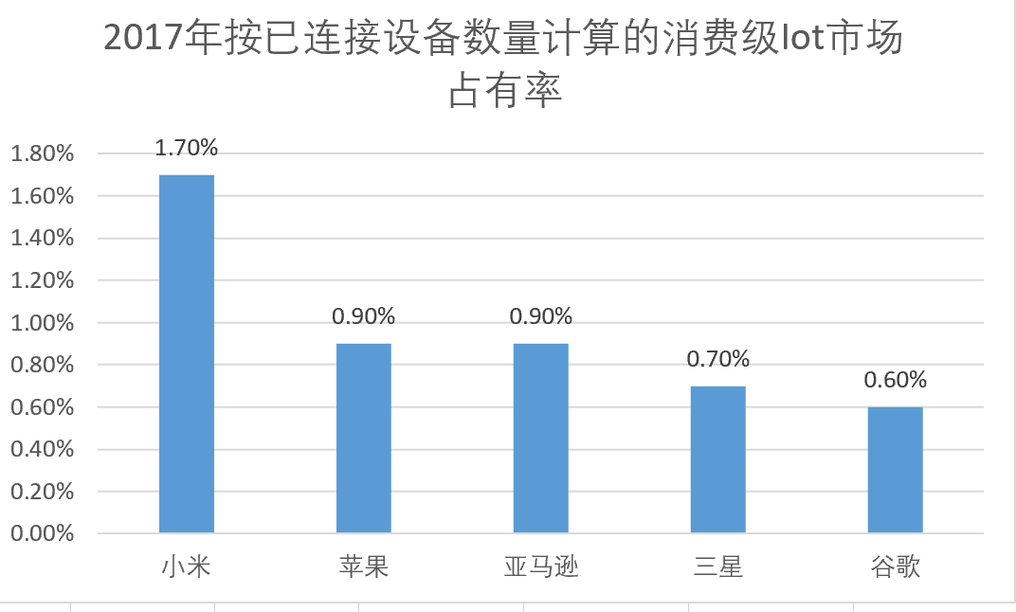
消费级IoT市场行业领先，市场竞争激烈
小米在消费级IoT领域处于主导地位：
根据艾瑞咨询报告，在消费级IoT领域，小米2017年占有率排名第一，领先第二名近一倍的比例
消费级IoT领域集中度较小：
截至2017年底排名前五公司合计市占率不足5%，IOT行业公司虽排名第一，但是优势不明显，地位不稳固，当前竞争格局较为分散，小米面临激烈的市场竞争
数据来源：艾瑞咨询

